Slide 1
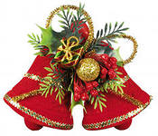
Мастер-класс
По проекту «Новогоднее чудо»
Подготовила:
Воспитатель МБДОУ д/с №12
Онищенко Н.Б.

Slide 2
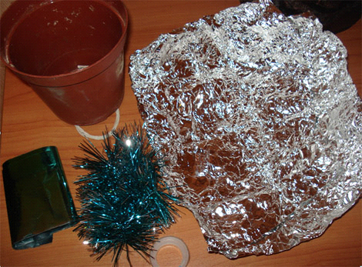
Новогодний колокольчик
Для поделки необходимы следующие материалы и инструменты:
2 цветочных горшка
фольга
мишура, веревочки, стразы, пайетки
скотч
горячий пистолет
декоративная лента

Slide 3
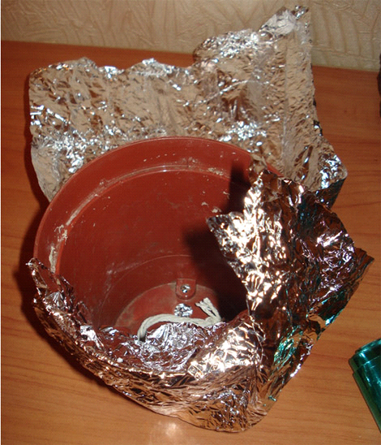
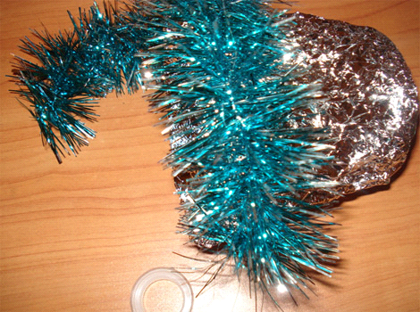
Обвернуть каждый цветочный горшок фольгой, лишние края завернуть внутрь горшка
По нижнему краю каждого кашпо приклеить с помощью скотча мишуру
Соединить горшки с помощью веревочки или декоративной тесьмы. Сделать петлю для подвешивания.

Slide 4
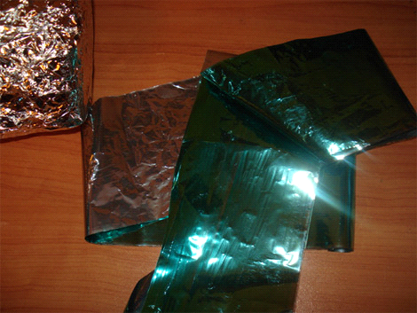
Колокольчики украсить новогодним бантом, стразами, пайетками и др. В середину каждого колокольчика сделать «язычок»: веревочку с блестящим шариком из фольги.

Slide 5
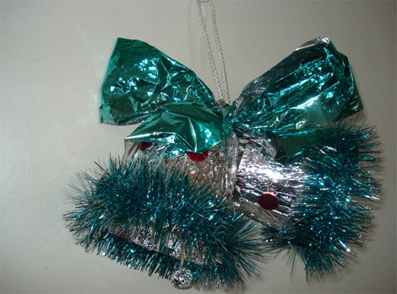
Колокольчик готов!
Вот такая замечательная поделка получилась!

Slide 6
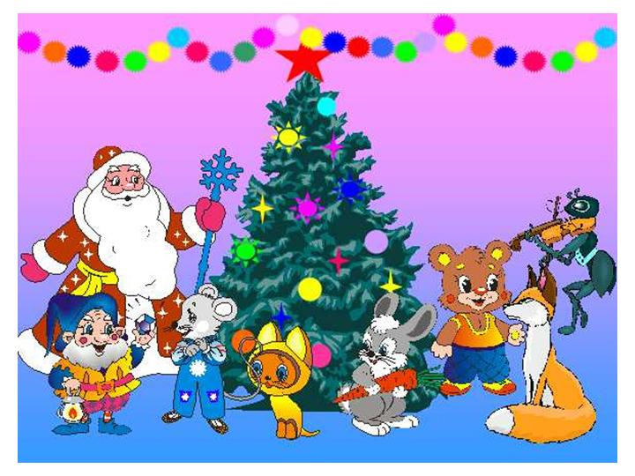
С наступающим, дорогие друзья!

